Slide 1

Lección #2: Estructuras Condicionales
Lic. Santiago Rodríguez Paniagua. (2014)

Slide 2


Estructuras Condicionales
En este nivel del curso en que estamos no todos los problemas de programación pueden resolverse empleando estructuras secuenciales. Cuando hay que tomar una decisión aparecen las estructuras condicionales.

Slide 3
Ejemplo con C#

Slide 4
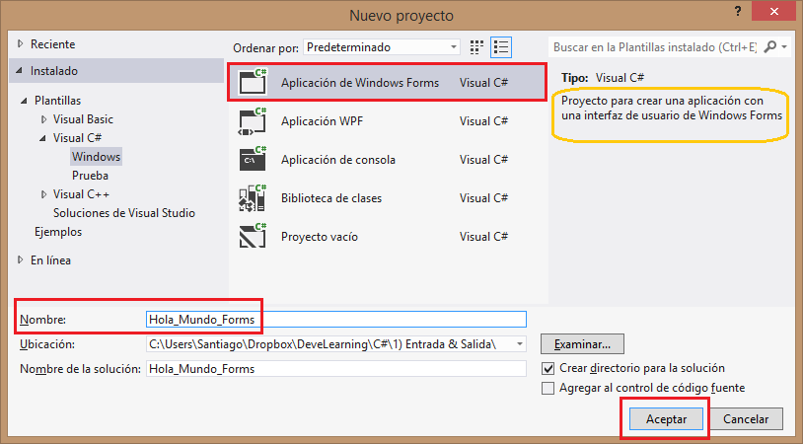
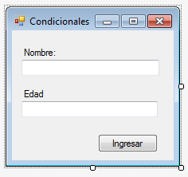
Creamos una nueva Aplicación de Windows Forms
Creamos un formulario como este y agregamos 2 campos de texto y un botón

Slide 5
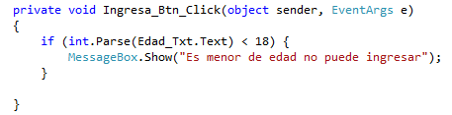
Agregamos el Código del If al Botón

Slide 6
Explicación del IF
Sirve para convertir un valor, cualquiera, por ejemplo texto, a un número entero.
Traducción: Si el valor que tiene el campo de texto llamado “Edad_Txt” es menor a 18=> Muestre el mensaje.

Slide 7
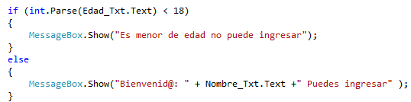
Uso del Else
Traducción: Si el valor que tiene el campo de texto llamado “Edad_Txt” NO es menor a 18=> Muestre el otro mensaje.

Slide 8
Ejemplo con Java (NetBeans)

Slide 9
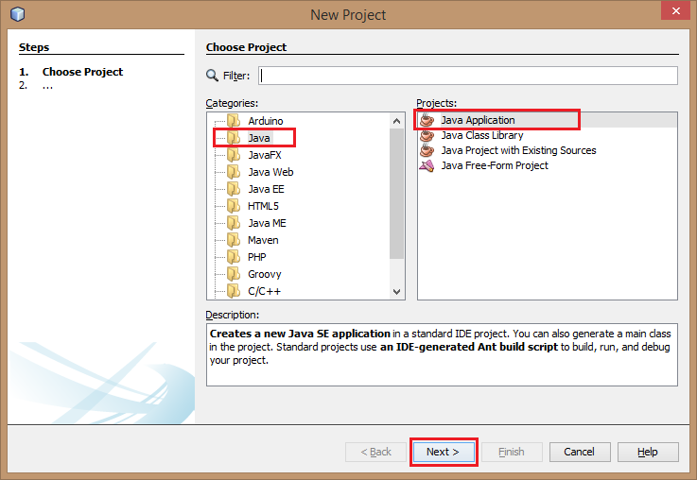
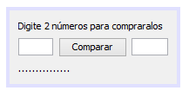
Creamos una nueva Aplicación
Nota: En este caso y de ahora en adelante, nombraremos a los objetos con nombres significativos como:
Num1_txt
Compara_Btn
Compara_Frm
Creamos un formulario como este y agregamos 2 campos de texto y un botón

Slide 10
Agregamos el Código del If al Botón
Vamos a meter el código en el boton.

Slide 11
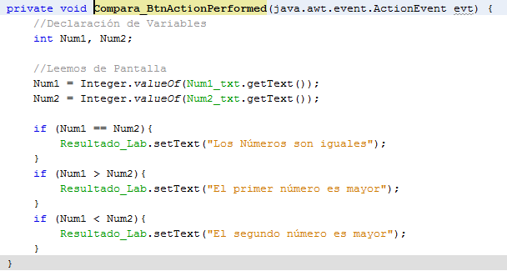
Agregamos el Código del If al Botón #2

Slide 12
Explicación del IF #1
Sirve para convertir un valor, cualquiera, por ejemplo texto, a un número entero.

Slide 13
Explicación del IF
Traducción: Si el valor que tiene la variable “Num1” es mayor a la variable “Num2”=> Muestre el mensaje.

